Slide 1
Công cụ và môi trường phát triển phần mềm ĐỀ TÀI: Hệ thống quản lý bán hàng tại quầy
GV: Bùi Thị Hương
Sv:
-Nguyễn Sỹ Trường
-Phạm Văn Quyền
-Nguyễn Hoàng Việt

Slide 2
Mô tả bài toán Yêu cầu xây dựng hệ thống quản lý bán hang tại quầy
I. Mô tả vấn đề:
1. Hệ thống bán hàng tại quầy là một hệ thống máy tính thường được sử dụng để quản lý việc bán hàng trong các cửa hàng bán lẻ. Nó bao gồm các thành phần phần cứng như máy tính, máy quét mã vạch, máy in và cả phần mềm để quản lý hoạt động của cửa hàng.
2. Chức năng cơ bản nhất của hệ thống là xử lý việc bán hàng. Khi khách hàng đến quầy với hàng hóa cần mua, nhân viên quét mã vạch trên từng mặt hàng thông qua một đầu đọc mã vạch, hệ thống sẽ truy xuất tên, giá của hàng hóa và số lượng hàng hóa này. Nhân viên sẽ thanh toán tiền và đưa hóa đơn cho khách hàng.

Slide 3
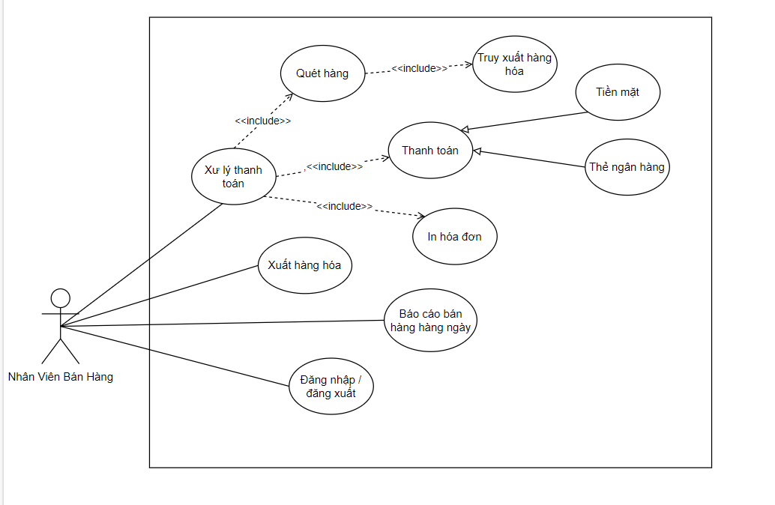
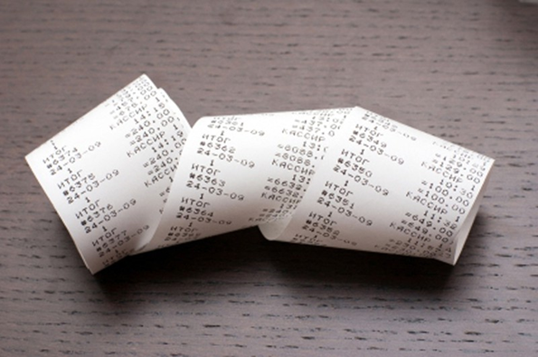
1. Nhân viên:
- Là nhân viên làm việc trong cửa hàng, đứng tại quầy.
- Thực hiện việc bán hàng quét mã vạch trên từng mặt hàng thông qua một đầu đọc mã vạch, thanh toán tiền và đưa hóa đơn cho khách hàng.
- Ghi lại số hàng đã bán được, tổng số tiền đã thu được để báo cáo cho quản lý.
- Nhân viên bán hàng chuyển hàng từ kho ra quầy bán. Quầy bán là mơi trưng bày nhiều mặt hàng cùng chủng loại để thuận tiện cho khách hàng mua hàng và giúp cho nhân viên bán hàng dễ kiểm soát hàng hoá ở quầy để bổ sung khi hết hàng.

Slide 4
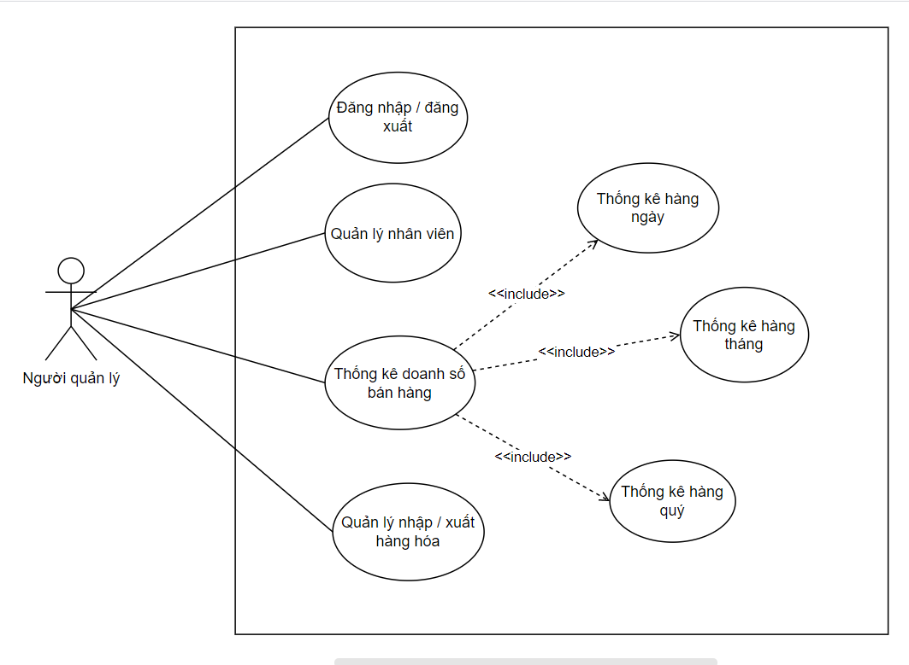
2. Người quản lý:
- Quản lý các nhân viên, nắm được tình hình mua bán, doanh thu của cửa hàng, thống kê doanh số bán hàng thông qua báo cáo của nhân viên bán hàng. - Quản lý việc nhập thêm hàng hóa, xuất hàng lên quầy khi có nhu cầu hay có phiếu nhập, xuất hàng hóa của thủ kho.

Slide 5

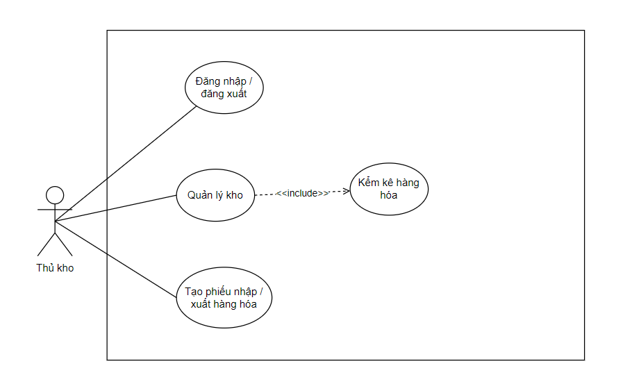

3. Thủ kho:
- Quản lý hàng trong kho. Hàng ngày căn cứ vào tình hình bán hàng ở cửa hàng, thủ kho sẽ thống kê biết để mặt hàng nào đã hết hay còn ít trong kho từ đó đưa ra yêu cầu nhập hàng mới, hoặc xuất hàng thông qua phiếu nhập, xuất hàng.

Slide 6
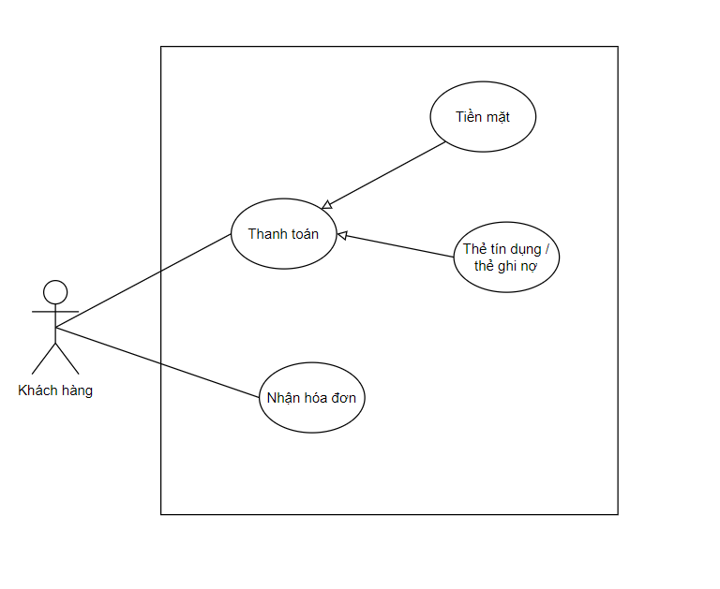
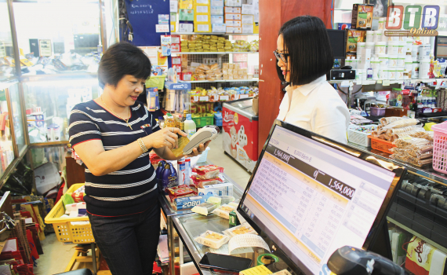
4. Khách hàng:
- Là người trực tiếp mua hàng từ cửa hàng, là người thanh toán tiền cho nhân viên và nhận hoá đơn từ nhân viên bán hàng.

Slide 7
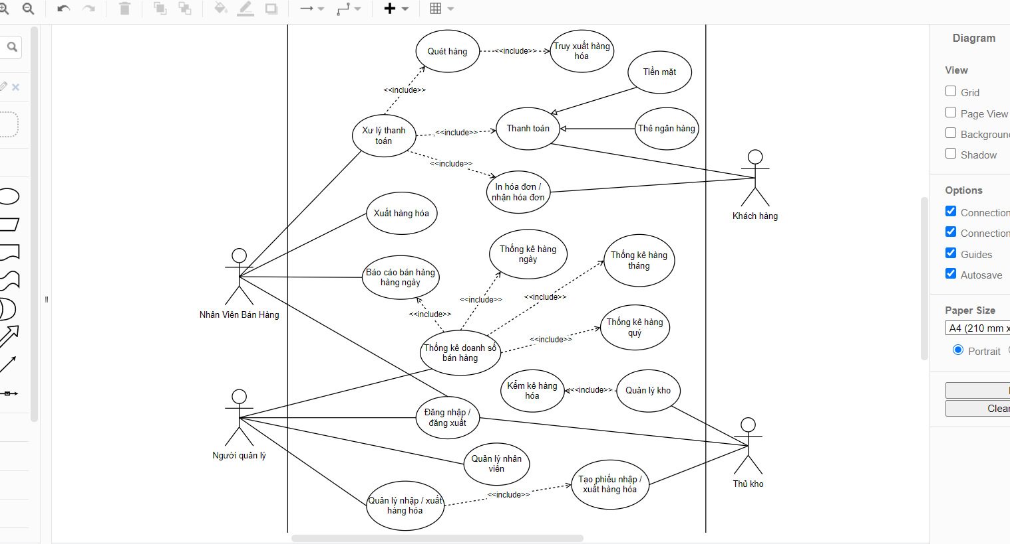
Biểu đồ Use case diagram

Slide 8
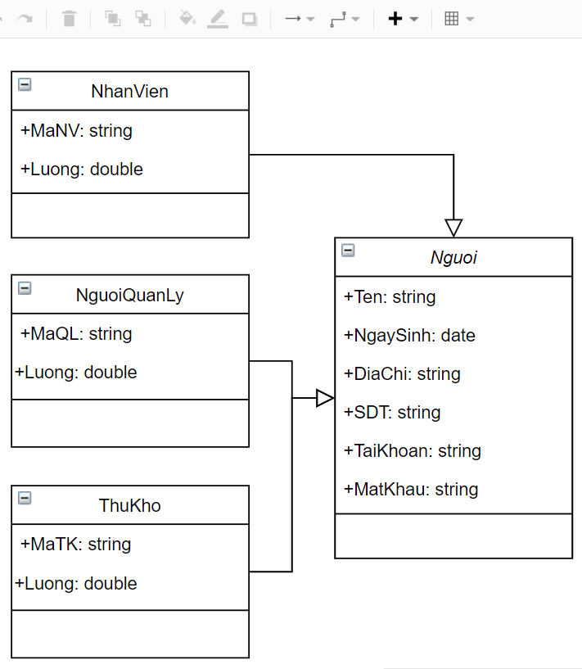
II. Phân tích sử lý dữ liệu
1. Thực thể NhanVien: Thực thể này mô tả thông tin về nhân viên làm việc trong cửa hàng. Gồm các thuộc tính:
- MaNV (mã nhân viên): đây là thuộc tính khóa để phân biệt nhân viên này với nhân viên khác.
- Ten: mô tả tên của nhân viên.
- NgaySinh: cho biết ngày sinh của nhân viên.
- DiaChi: cho biết địa chỉ của nhân viên.
- SDT: cho biết số điện thoại của nhân viên.
- Luong: cho biết lương của nhân viên.
- TaiKhoan: tài khoản của nhan viên.
- MatKhau: mật khẩu của nhân viên.
2. Thực thể NguoiQuanLy: Thực thể này mô tả thông tin về người quản lý của cửa hàng đó. Gồm các thuộc tính:
- MaNQL (mã người quản lý): đây là thuộc tính khóa để phân biệt người quản lý này với quản lý khác.
- Ten: mô tả tên của người quản lý.
- NgaySinh: cho biết ngày sinh của người quản lý.
- DiaChi: cho biết địa chỉ của người quản lý.
- SDT: cho biết số điện thoại của người quản lý.
- Luong: cho biết lương của người quản lý.
3. Thực thể ThuKho: Thực thể này mô tả thông tin về người quản lý kho hàng. Gồm các thuộc tính:
- MaTK (mã thủ kho): đây là thuộc tính khóa để phân biệt người thủ kho này với người thủ kho khác.
- Ten: mô tả tên của người thủ kho.
- NgaySinh: cho biết ngày sinh của người thủ kho.
- DiaChi: cho biết địa chỉ của người thủ kho.
- SDT: cho biết số điện thoại của người thủ kho.
- Luong: cho biết lương của người thủ kho.

Slide 9
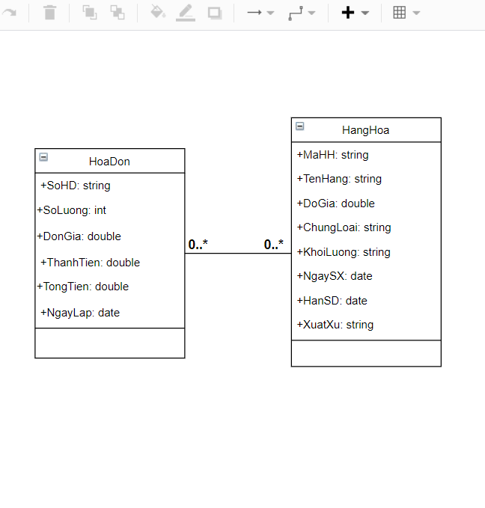
4. Thực thể HangHoa: Thực thể này mô tả thông tin về các loại hàng hóa trong kho cung như hàng hóa ở quầy hàng. Gồm các thuộc tính:
- MaHH (mã hàng hóa): đây là thuộc tính khóa để phân biệt hàng hóa này với hàng hóa khác.
- TenHang: mô tả tên của sản phẩm, hàng hóa.
- DonGia (đơn giá ): cho biết giá tiền của hàng hóa, sản phẩm đó.
- ChungLoai (chủng loại): phân biệt các nhóm sản phẩm khác nhau.
- DVT (đơn vị tính): cho biết đơn vị tính của hàng hóa (cái, hôp, kg, lít, chai,… ).
- NgaySX (ngày sản xuất): cho biết ngày sản xuất ra hàng hóa, sản phẩm đó.
- HanSD (hạn sử dụng): cho biết thời hạn sử dụng của sản phẩm.
- XuatXu (xuất xứ): cho biết hàng hóa, sản phẩm đó được sản xuất ở đâu.
5. Thực thể HoaDon: Thực thể này mô tả thông tin về hóa đơn bán hàng . Gồm các thuộc tính:
- SoHD (số hóa đơn): đây là thuộc tính khóa để phân biệt hóa đơn này với hóa đơn khác.
- SoLuong: cho biết số lượng hàng hóa cùng loại mà khách hàng đã mua.
- DonGia: sô tiền của một sản phẩm, hàng hóa.
- ThanhTien (thành tiền): cho biết tổng số tiên của nhiều hàng hóa, sản phẩm cùng loại.
- TongTien (tổng tiền): cho biết tổng số tiền khách hàng phải thanh toán.
- NgayLap (ngày lập): cho biết ngày lập hóa đơn.
- GioLap (giờ lập): cho biết giờ lập hóa đơn.

Slide 10
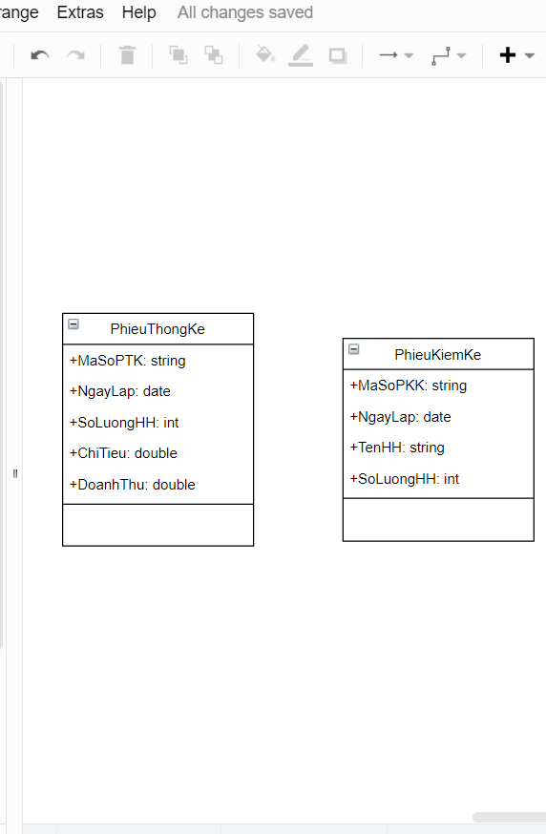
6. Thực thể PhieuThongKe: Thực thể này mô tả thông tin về phiếu thống kê doang số bán hàng, doanh thu. Gồm các thuộc tính:
- MaSoPTK (mã số phiếu thống kê): đây là thuộc tính khóa để phân biệt phiếu thống kê này với phiếu thống kê khác.
- NgayLap: ngày lập phiếu thống kê.
- SoLuongHH (số lượng hàng hóa): cho biết số lượng hàng hóa đã bán.
- ChiTieu (chi tiêu): cho biết số tiền đã chi tiêu.
- DoanhThu (doanh thu): cho biết số tiền đã thu được..
7. Thực thể PhieuKiemKe: Thực thể này mô tả thông tin về phiếu kiểm kê hàng hóa trong kho và ở quầy. Gồm các thuộc tính:
- MaSoPKK (mã số phiếu kiểm kê): đây là thuộc tính khóa để phân biệt phiếu kiểm kê này với phiếu kiểm kê khác.
- NgayLap: ngày lập phiếu kiểm kê.
- TenHH (tên hàng hóa): tên hàng hóa được kiểm kê.
- SoLuongHH (số lượng hàng hóa): cho biết số lượng hàng hóa sau khi kiểm kê.

Slide 11
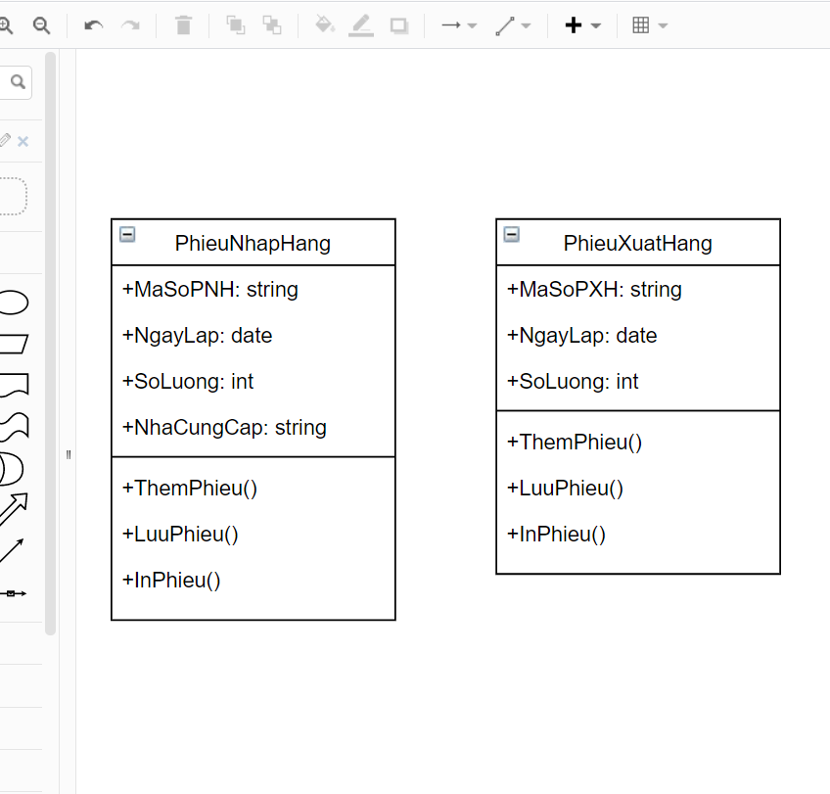
8. Thực thể PhieuNhapHang: Thực thể này mô tả thông tin về phiếu nhập hàng hóa từ nhà cung cấp hoặc là từ nơi khác vào trong kho. Gồm các thuộc tính:
- MaSoPNH (mã số phiếu nhập hàng): đây là thuộc tính khóa để phân biệt phiếu nhập hàng này với phiếu nhập hàng khác.
- NgayLap: ngày lập phiếu nhập hàng.
- SoLuong: cho biết số lượng hàng hóa nhập vào.
- NhaCungCap: cho biết nơi cung cấp hàng hóa.
9. Thực thể PhieuXuatHang: Thực thể này mô tả thông tin về phiếu xuất hàng hóa từ kho nên quầy hoặc xuất đi nơi khác. Gồm các thuộc tính:
- MaSoPXH (mã số phiếu xuất hàng): đây là thuộc tính khóa để phân biệt phiếu xuất hàng này với phiếu xuất hàng khác.
- NgayLap: ngày lập phiếu nhập hàng.
- SoLuong: cho biết số lượng hàng xuất ra khỏi kho.

Slide 12
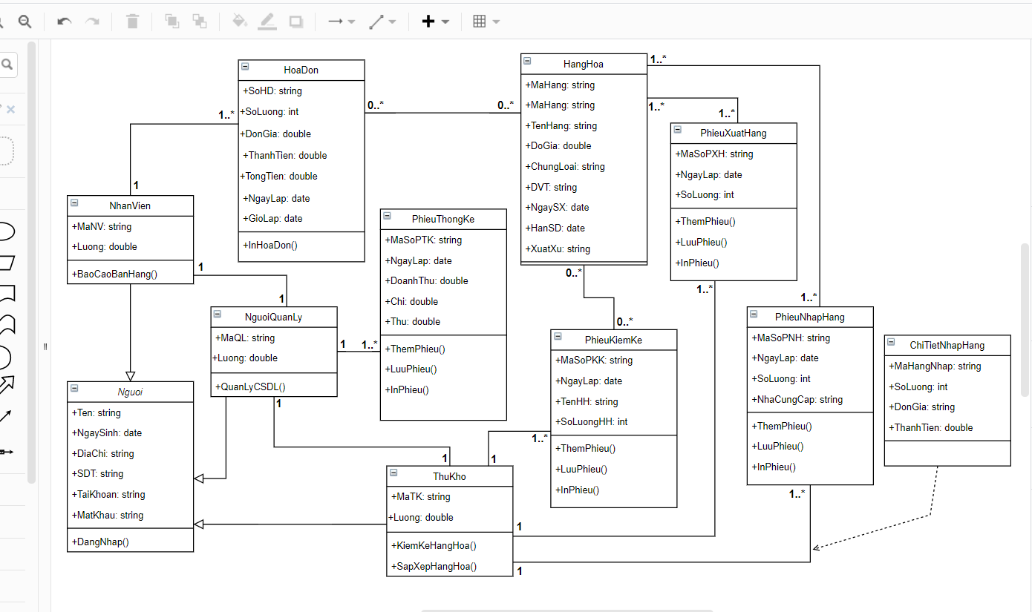
Biểu đồ class diagram

Slide 13

Bài thuyết trình của nhóm mình đến đây là hết.

